Slide 1
AI 신약개발 경진대회 2nd
Train 내 목차 의미
2024년 08월 09일

Slide 2
Agenda
1. Molecule ChEMBL ID
2. Standard Type/ Standard Relation/ Standard Value/ Standard Units
3. pChEMBL Value
4. Assay ChEMBL ID
5. Target ChEMBL ID/ Target Name/ Target Organism/ Target Type
6. Document ChEMBL ID
7. IC50_nM
8. pIC50
9. Smiles

Slide 3
1. Molecule ChEMBL ID
큐레이트 = 자료를 수집, 선별 -> 의미 부여하는 과정
▶ ChEMBL이란?
: 약물과 유사한 특성을 가진 생리활성분자(bioactive molecular)의 수동 큐레이트 데이터베이스
ChEMBL에서 특정 target (단백질)에 대한 정보를 검색할 수 있다.
유럽 생물정보학 연구소에서 관리하는 화학데이터베이스
- 효과적인 신약으로서 게놈 정보의 번역을 돕기 위해 화학적, 생물학적 활성 및 게놈 데이터를 결합하여 제공한다.
ChEMBL => 하나의 분자구조마다 ChEMBL 번호를 매긴 백과사전 같은 것
Molecule ChEMBL ID = 분자 ChEMBL 명
참고 ChEMBL 홈페이지 사용법: https://bdsl.jbnu.ac.kr/blog/chembl-database/

Slide 4
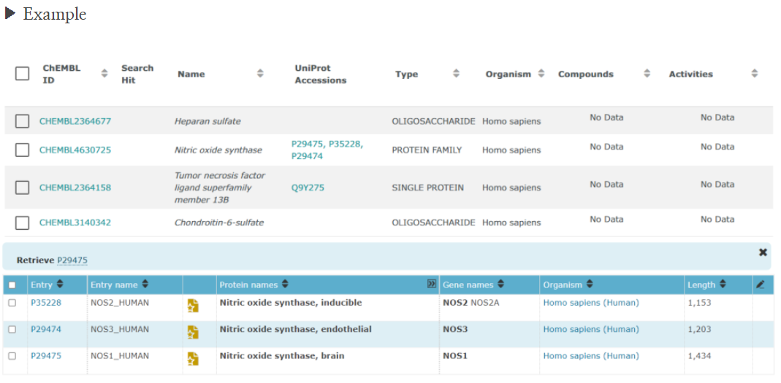


-> Name: Heparan sulfate = ChEMBL 명: CHEMBL2364677

Slide 5
2. Standard Type/ Standard Relation/ Standard Value/ Standard Units
Standard Type | Standard Relation | Standard Value | Standard Units
IC50 | '=' | 0.022 | nM
IC50 | '=' | 0.026 | nM
Standard Type: 표준 타입 = 모두 IC50(반수저해량)으로 통일
Standard Relation: 표준 관계
= 모두 동일함
Standard Value: 표준 값 = 실제 IC50값
Standard Units: 표준 단위
= 모두 nM(나노 몰)으로 통일

Slide 6
3. pChEMBL Value
: ChEMBL을 역상용로그화 한 것 (=-log10 붙임)
여러 유형의 생체 활성 측정 값을 용이하게 보기 위해 값을 변환함.
𝑝𝐶ℎ𝐸𝑀𝐵𝐿=−log10(𝐸𝑓𝑓𝑒𝑐𝑡𝑖𝑣𝑒 𝑉𝑎𝑙𝑢𝑒)
𝐸𝑓𝑓𝑒𝑐𝑡𝑖𝑣𝑒 𝑉𝑎𝑙𝑢𝑒 : molar concentrations of IC50, XC50, EC50, AC50, Ki, and Kd

Slide 7
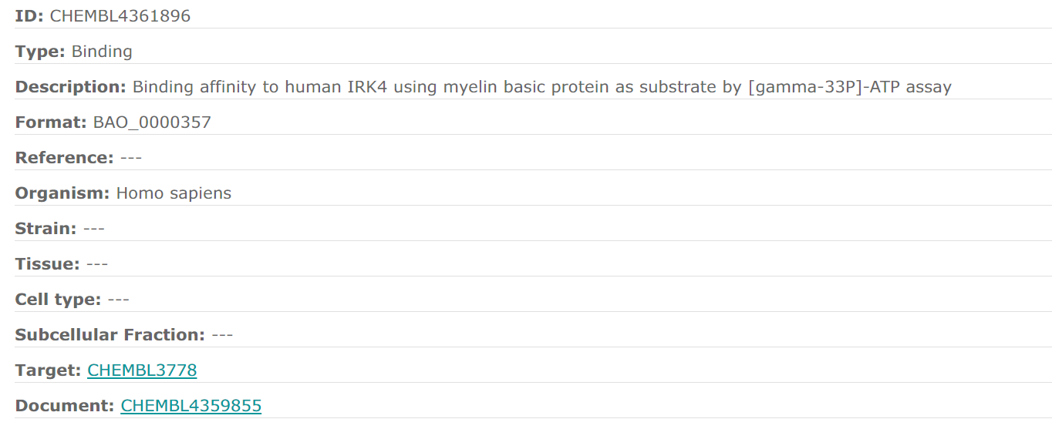
4. Assay ChEMBL ID
Molecule ChEMBL ID | Assay ChEMBL ID | Document ChEMBL ID
CHEMBL4443947 | CHEMBL4361896 | CHEMBL4359855
: 관련 시험에 대한 문서번호
ChEMBL 내 홈페이지에서 CHEMBL4443947 검색하면 관련 시험에 CHEMBL4361896 가 나타남
-> 클릭 시 시험 정보 확인 가능

Slide 8
5. Target ChEMBL ID/ Target Name/ Target Organism/ Target Type
Target ChEMBL ID | Target Name | Target Organism | Target Type
CHEMBL3778 | Interleukin-1 receptor-associated kinase 4 | Homo sapiens | SINGLE PROTEIN
CHEMBL3778 | Interleukin-1 receptor-associated kinase 4 | Homo sapiens | SINGLE PROTEIN
Target ChEMBL ID: 목표 타겟 단백질의 ChEMBL ID = CHEMBL3778
Target Name: 타겟 실제 이름
= Interleukin-1 receptor-associated kinase 4
Target Organism: 타겟 개체
= Homo sapiens = 인간
Target Type: 타겟 타입
= Interleukin-1 receptor-associated kinase 4는 SINGLE PROTEIN 범주에 속함

Slide 9
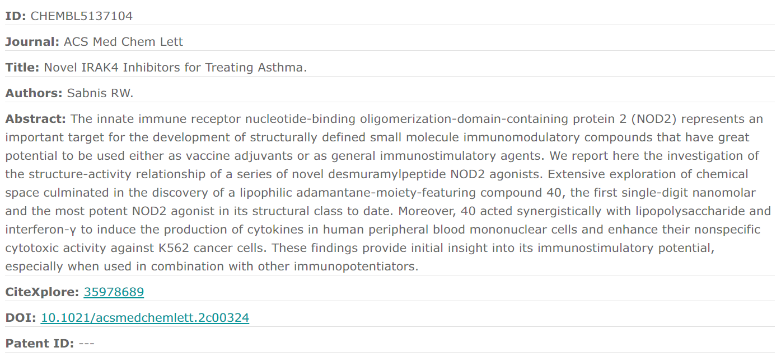
6. Document ChEMBL ID
Molecule ChEMBL ID | Assay ChEMBL ID | Document ChEMBL ID
CHEMBL4443947 | CHEMBL4361896 | CHEMBL4359855
: 관련 논문 문서번호
ChEMBL 내 홈페이지에서 CHEMBL4443947 검색하면 관련 논문에 CHEMBL5137104 가 나타남
-> 클릭 시 논문 정보 확인 가능

Slide 10
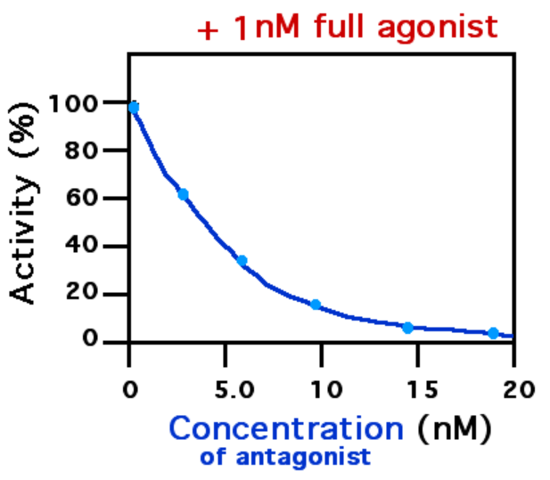
7. IC50_nM
: 약물 1nM에서의 표적단백질 절반을 저해하는 농도(단위: 나노몰)
IC50 : 반수저해량(Half maximal inhibitory concentration)
= 표적단백질 절반을 저해하는 농도
= 최대 억제 농도의 절반
(약물의 효과와 관련된 지표, 길항제의 약물 효능 척도!)
*참고용
nM : 나노 몰(mole)
IC50: Activity 가 50일 때의 Concentration 값
=1nM의 agonist가 있을때 antagonist가 타겟을 저해하는 농도
(-> 10nM이면 투여해야 하는 antagonis의 농도도 올라감)

Slide 11
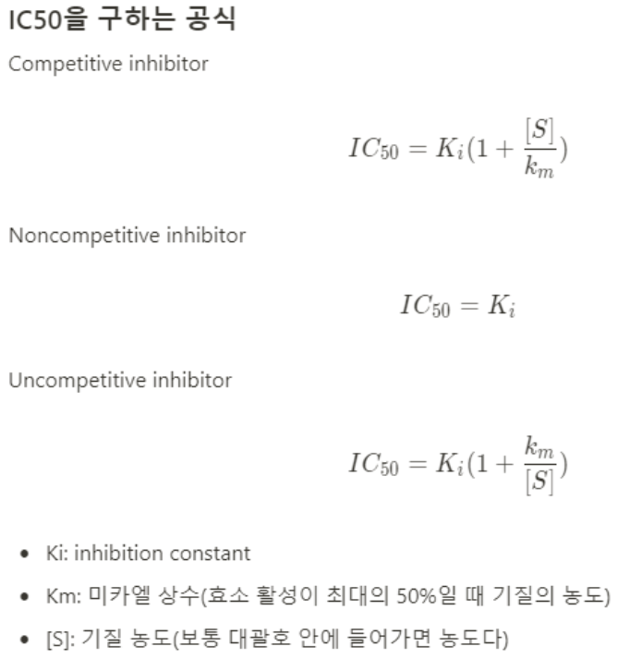
*참고용
train 엑셀 내 IC50_Nm란에 IC 50이 계산되있음
(해당 분자식 약물 1nM 내 몇 농도 사용 시
인터루킨-1 수용체 관련 키나아제 4의
절반을 저해 가능한 지)

Slide 12
대회가 원하는 것
= 어떤 분자식을 가진 약물 1nM 사용 시
IC50이 자동으로 계산되어지는 머신러닝 프로그램
(인터루킨-1 수용체 관련 키나아제 4의 절반을 저해 가능한 농도)

Slide 13
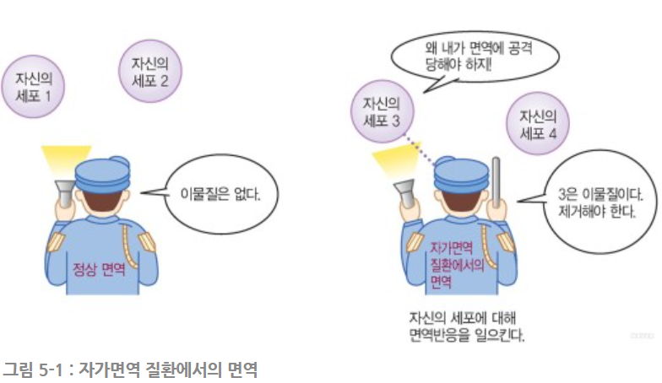
개발된 프로그램 통해 발견하고자 하는 약물
= 인터루킨-1 수용체 관련 키나아제 4의 절반을 저해하여 자가면역 활동을 조절(억제)하는 약물
(중에서 본인들이 원하는 IC50 가진 것)

Slide 14
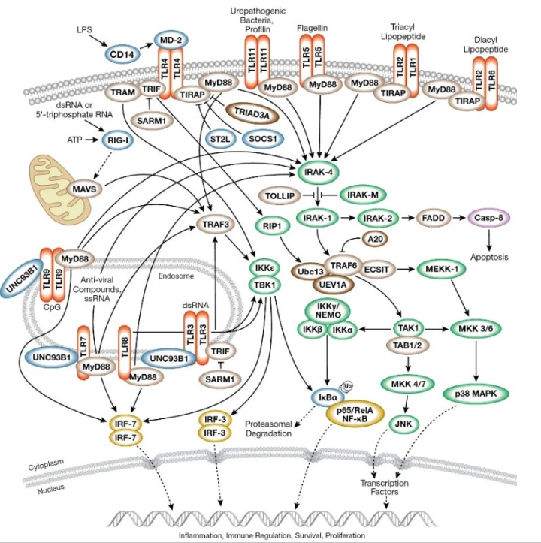
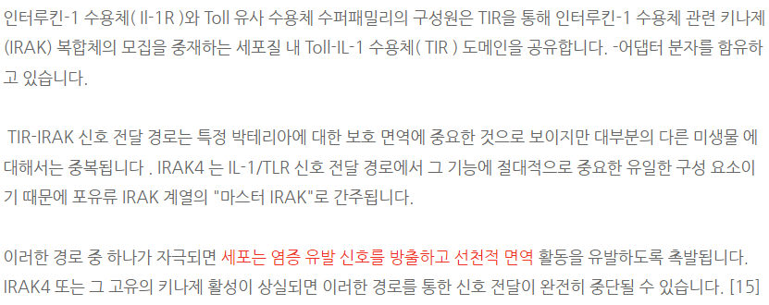

= IRAK-4를 비활성화 시키면 오른쪽 신호 체계 전체 중단 = 자가면역 활동 중단
-> IC50(절반 저해 농도)이 적절한 약을 사용하여, 비정상적 자가면역 활동을 약물로 조절 예정

Slide 15
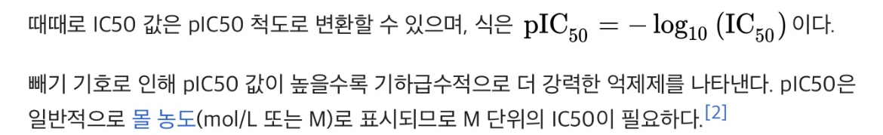


8. pIC50
: IC50를 역상용로그화 한 것 (=-log10 붙임)

Slide 16
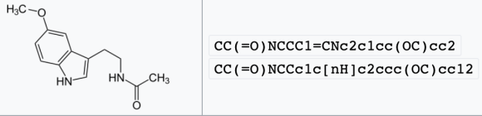
9. Smiles
: simplied molecular-input line entry system
-> 분자식 표기법 중 하나
▶ chemical "SMILES"
: molecule들의 구조(structure) 를 컴퓨터가 인식하기 쉽고 문자열로 나타낸 것

Slide 17
끝
* 읽어볼 만한 글
전북대_딥러닝-신약개발_약물예측모델 만들기
https://bdsl.jbnu.ac.kr/blog/mid-term-project-deep-learning-and-drug-discovery/
약물이 HIV 표적에 대해 얼마나 활성화될지를 예측하는 머신러닝 개발 방법
https://blog.naver.com/issuewatch/222600618700

